Slide 1
TRABALHO FINAL DE MINERAÇÃO DE DADOS
Ember dataset

Slide 2

EMBER DATASET
1
O que é o ember dataset?

Slide 3
EMBER DATASET
EMBER: Endgame Malware Benchmark for Research.
Utilizado no campo da segurança cibernética para pesquisa e desenvolvimento de técnicas de detecção de malware.
Desenvolvido pela equipe da Endgame, uma empresa especializada em segurança cibernética.

Slide 4
EMBER DATASET
Seu objetivo é fornecer uma ampla variedade de amostras de arquivos executáveis em formato, incluindo tanto malwares quanto arquivos benignos.
Nele contém as features das amostras, tanto informações estáticas quanto dinâmicas.
O dataset consiste em uma coleção de arquivos JSON, em que cada linha contém um único objeto JSON.

Slide 5
EMBER DATASET
Cada objeto inclui os seguintes tipos de dados:
O hash SHA-256 do arquivo original como um identificador único.
Informações temporais aproximadas que estabelecem uma estimativa.
Um rótulo, que pode ser 0 para benigno, 1 para malicioso ou -1 para não rotulado.
Oito grupos de características brutas que incluem tanto valores analisados quanto histogramas independentes de formato.

Slide 6
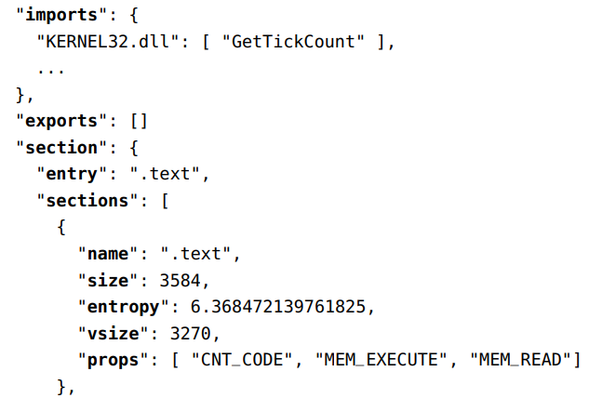
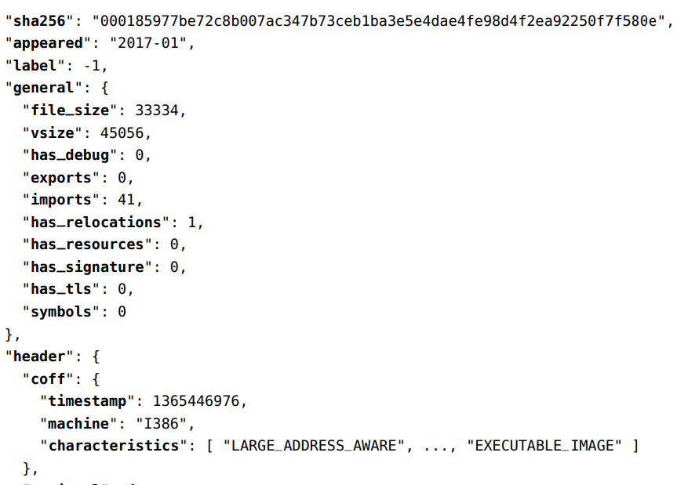
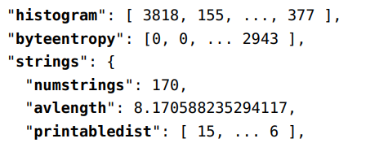
EMBER DATASET

Slide 7
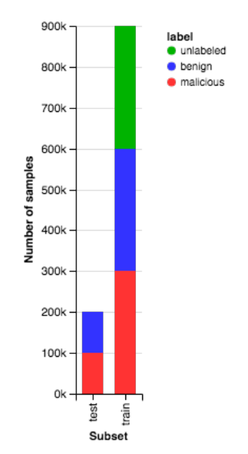
EMBER DATASET
O dataset contém cerca de 1,1M de amostras, separadas em:
900k para treino
300k maliciosos
300k benignos
300k não rotulados
200k para teste

Slide 8
EMBER DATASET
Porque escolher a base de dados EMBER para esse projeto de mineração:
Pesquisa relacionado a meu projeto de IC
Base de dados muito grande e consolidada
Comparar com diversos outros resultados obtidos

Slide 9
Pré-processamento
2
Preparando os dados

Slide 10
Pré-processamento
Etapas do pré-processamento:
Amostragem
Filtragem
Extração dos rótulos
Seleção de um subconjunto de features

Slide 11
Amostragem
Como o dataset contém 1,1M de amostras, é muito custoso utilizá-lo completo.
Foi separado em 5 datasets de treino, contendo 180k cada e 1 de teste com 200k.
Cada conjunto foi testado separadamente.

Slide 12
Filtragem
No dataset original existem amostras rotuladas como -1, podendo ser tanto benignas quanto malignas.
Em nossa análise, esse tipo de amostra pode comprometer a sua qualidade, então foi necessário remover esses objetos.

Slide 13
Extração dos rótulos
Para realizar a mineração corretamente, é necessário extrair o label (0 ou 1) da base de dados, criando um novo conjunto.
Foi realizado em todos os conjuntos de dados, tanto nos de treino quanto no de teste.

Slide 14
Seleção de um subconjunto de features
No dataset original, existem algumas features que não são importantes para nossa mineração escolhida, como o sha256, md5, appeared, label, avclass.
Além dessas, existem características que nossa análise não é capaz de suportar, como strings.
Então foram removidos também as features header, section, imports, exports, datadirectories.

Slide 15
Mineração
3
Analisando os dados

Slide 16
Mineração
Como o nosso trabalho se resume em um problema de classificação, decidimos utilizar a Árvore de Decisão.
Árvore de Decisão é um bom um algoritmo de aprendizado de máquina supervisionado, além de ser muito utilizado devido à sua simplicidade e interpretabilidade.

Slide 17
Mineração
Para a criação dessa árvore, utilizamos a biblioteca Scikit-learn no python. Ela fornece uma ampla variedade de ferramentas e algoritmos para todas as etapas de uma mineração de dados.
Utilizamos a DecisionTreeClassifier, mais precisamente, que se resume em um algoritmo de Árvore de Decisão simples para classificação.

Slide 18
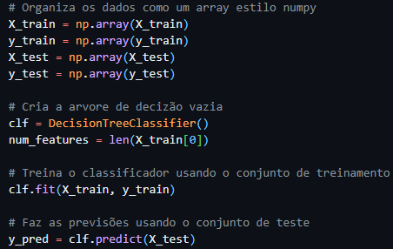
Mineração
Nela, é fornecido a base de dados e seus rótulos, criando a árvore. Depois, para a classificação é testada com a base de teste e seus respectivos rótulos.

Slide 19
Pós-processamento
4
Refinando os resultados

Slide 20
Pós-processamento
Após a análise dos dados, é necessário obter os resultados para verificar se o que foi produzido foi relevante.
No nosso caso, foi calculado a acurácia dos dados (taxa geral de acertos do modelo). Acurácia = (Verdadeiros Positivos + Verdadeiros Negativos) / (Total de Observações)

Slide 21
Pós-processamento
Também foi obtida a imagem da árvore de decisão, somente para obter uma noção de sua dimensionalidade.
Como foram obtidas árvores, diferentes (pois foram realizados alguns treinamentos), elas obtiveram resultados diferentes.

Slide 22
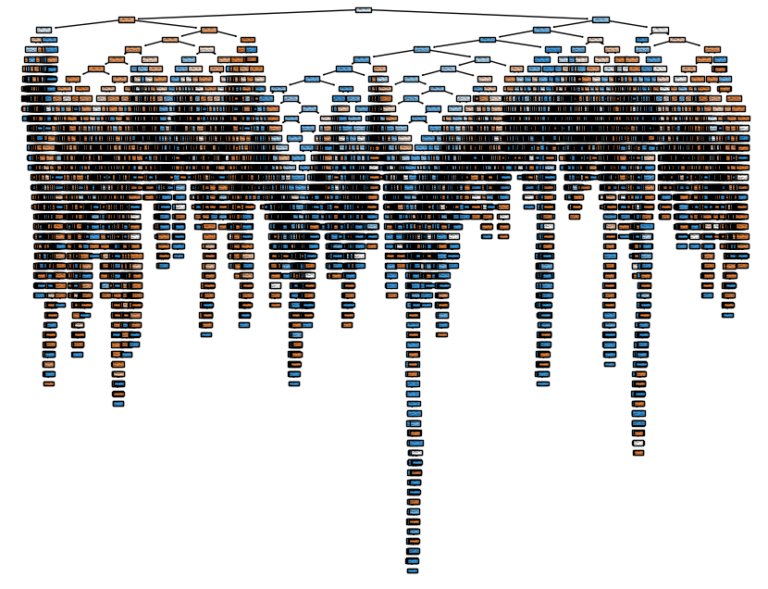
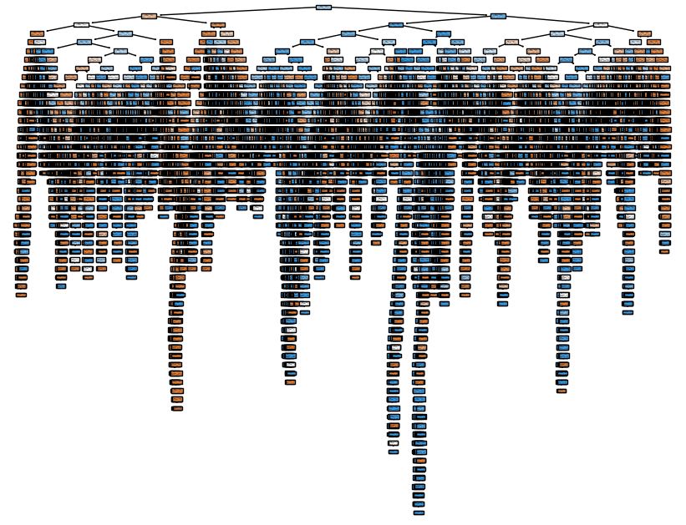
Pós-processamento
Acurácia: 0.7876
Acurácia: 0.8709

Slide 23
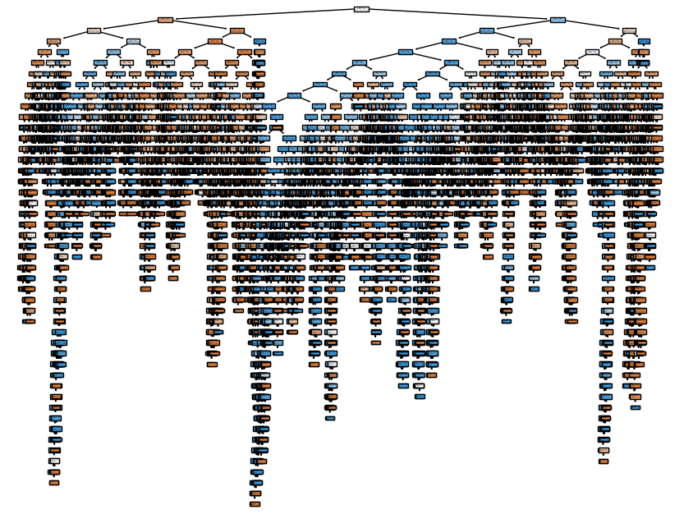
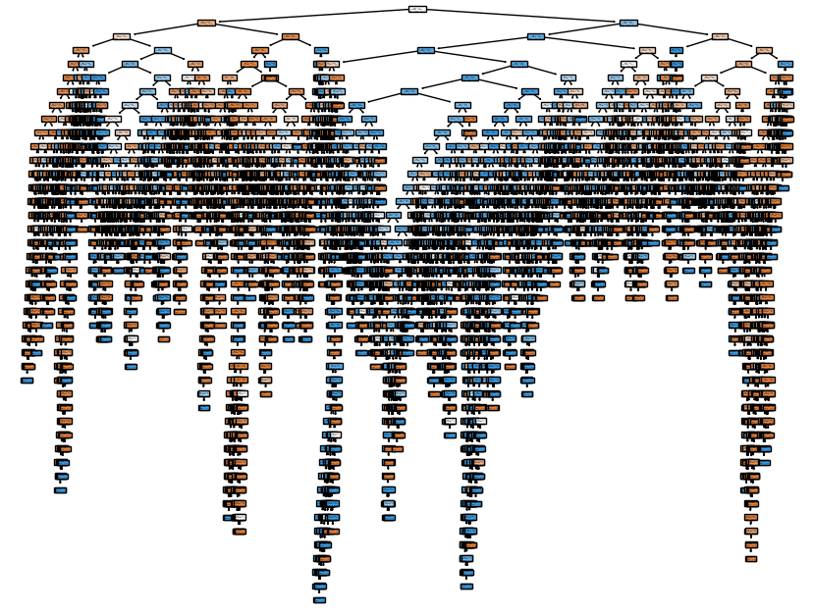
Pós-processamento
Acurácia: 0.7993
Acurácia: 0.8173

Slide 24
Conclusão
5
Discussão do trabalho

Slide 25
Conclusão
Observando os dados obtidos, é possível perceber que mesmo retirando boa quantidade de features relevantes, o resultado ainda é satisfatório.
Certamente que comparando com outros trabalhos grandes ou com a própria análise do EMBER, nosso resultado foi muito inferior (0.99911), mas utilizamos apenas uma árvore de decisão simples.

Slide 26
Conclusão
Uma possível continuação para esse trabalho seria desenvolver algum método para utilizar as strings que foram removidas, ou ainda o label não rotulado (-1).
Outra ideia seria alterar o tipo de árvore usada, ou até trocar o classificador, como usar Naive Bayes, mas ainda mantendo a ideia de simplicidade e interpretabilidade .

